Slide 1



Slide 2

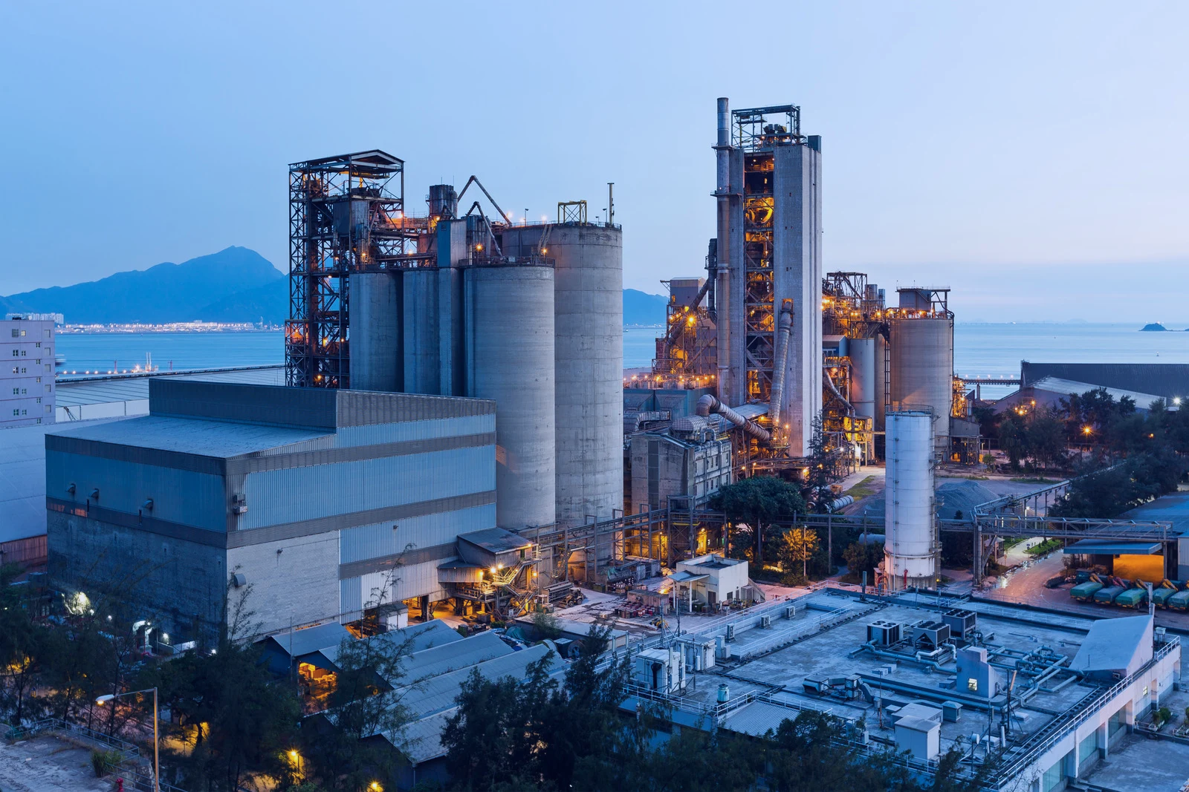
METROLOGÍA INDUSTRIAL
INCERTIDUMBRE EN LA MEDICIÓN
WWW.OREMINING.CL

Slide 3

ÍNDICE GENERAL
01
02
03
04
05
06
INTRODUCCIÓN
FUNCIÓN DE DISTRIBUCIÓN DE LA VARIABLE ALEATORIA
CÁLCULO DE LA INCERTIDUMBRE ESTÁNDAR DE LA ESTIMACIÓN DE SALIDA
CONCLUSIONES
PREGUNTAS
CIERRE

Slide 4

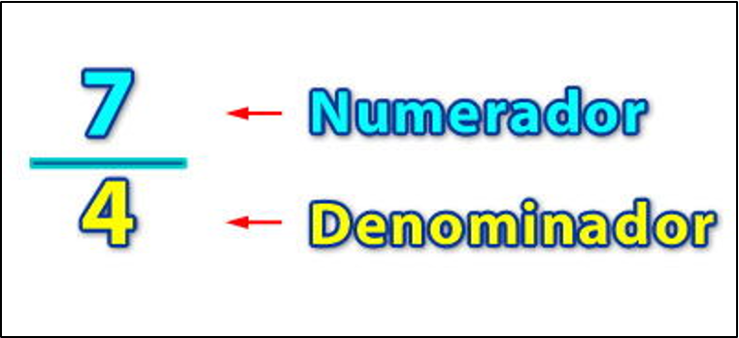
CONOCIMIENTOS BÁSICOS DE MATEMÁTICAS
FRACCIONES

Slide 5

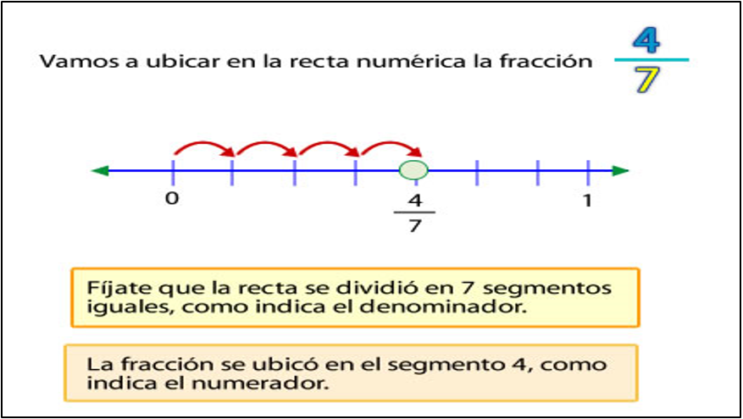
CONOCIMIENTOS BÁSICOS DE MATEMÁTICAS
REPRESENTACIÓN DE FRACCIONES
Recordemos que una fracción representa las partes consideradas de un entero que ha sido dividido en partes iguales.

Slide 6

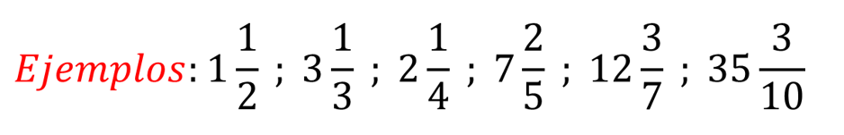
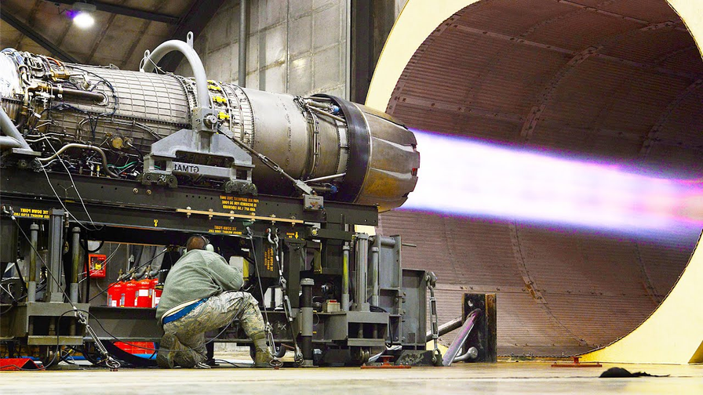
CONOCIMIENTOS BÁSICOS DE MATEMÁTICAS
NÚMERO MIXTO

Slide 7

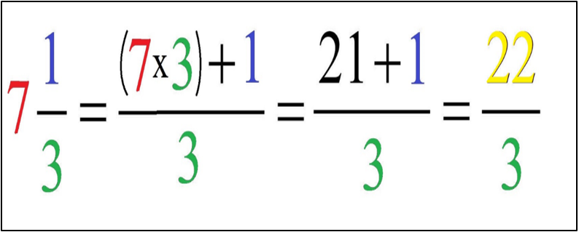
CONOCIMIENTOS BÁSICOS DE MATEMÁTICAS
TRANSFORMACIÓN DE NÚMERO MIXTO A FRACCIÓN IMPROPIA
Para transformar, debemos multiplicar el denominador de la fracción por el número entero y sumarle el numerador, esta cantidad será el nuevo numerador y conservamos el denominador.

Slide 8
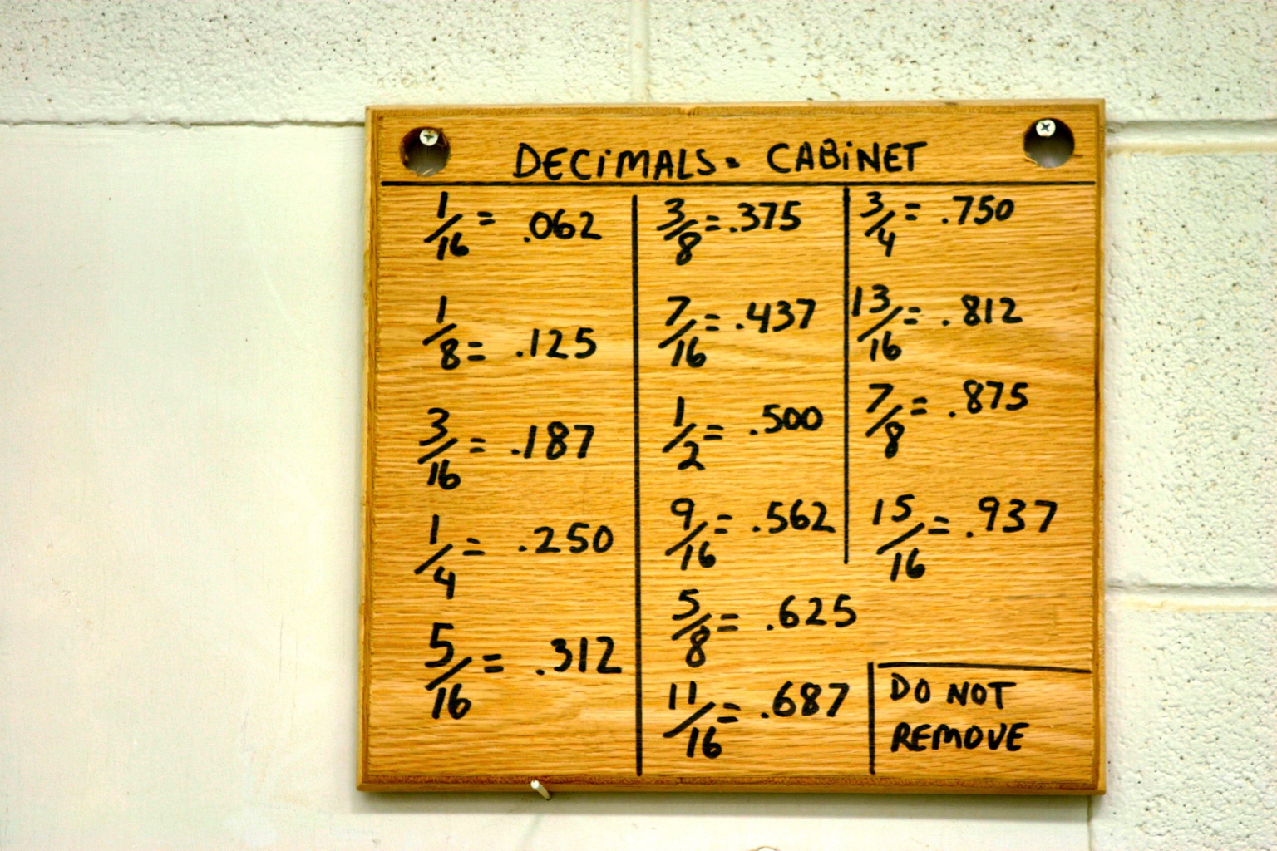
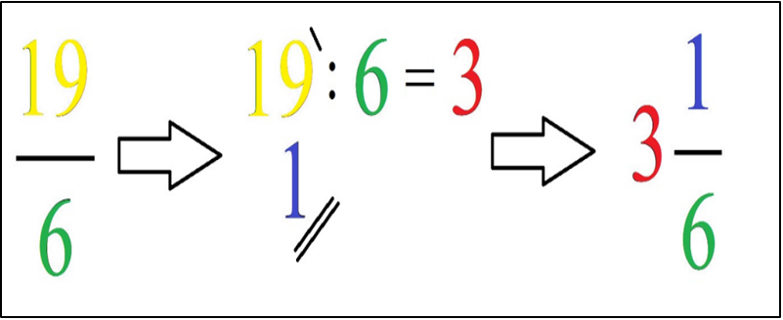
CONOCIMIENTOS BÁSICOS DE MATEMÁTICAS
TRANSFORMACIÓN DE FRACCIÓN A NÚMERO MIXTO
Para transformar, debemos dividir el numerador con el denominador, el cociente será el número entero que acompañe a la nueva fracción, el resto será el nuevo numerador y se conserva el denominador.

Slide 9
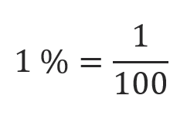

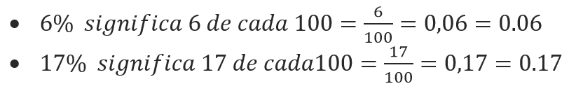
CONOCIMIENTOS BÁSICOS DE MATEMÁTICAS
PORCENTAJE
El porcentaje expresa una razón donde el consecuente estándar es 100.
EJEMPLOS

Slide 10

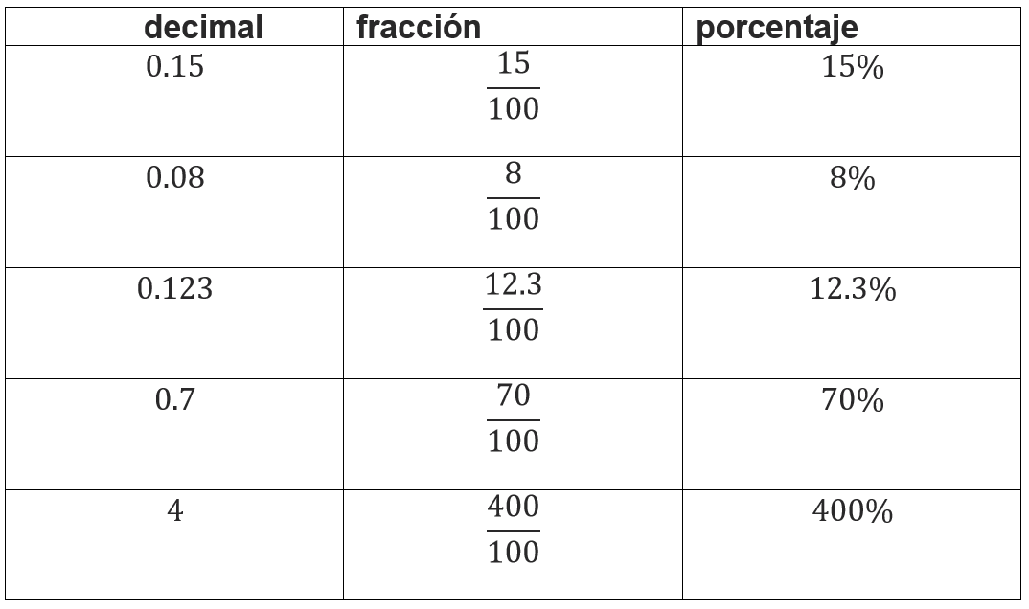
CONOCIMIENTOS BÁSICOS DE MATEMÁTICAS
TRANSFORMACIÓN DE UN DECIMAL A PORCENTAJE

Slide 11

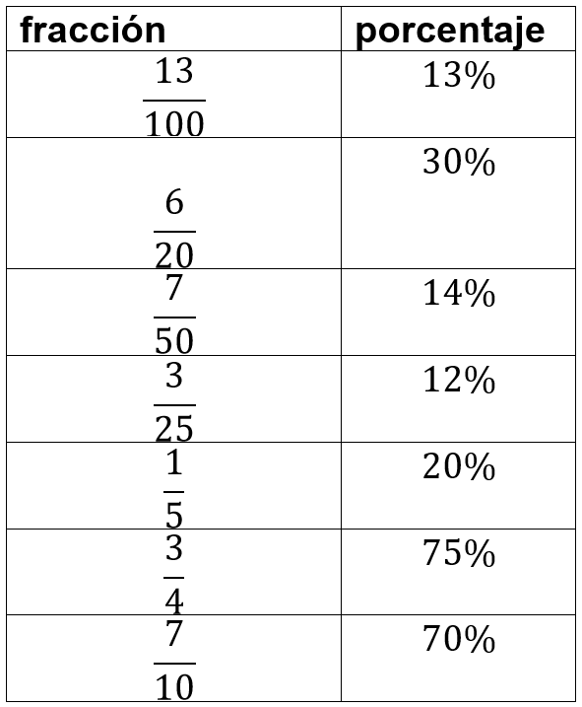
CONOCIMIENTOS BÁSICOS DE MATEMÁTICAS
TRANSFORMACIÓN DE UNA FRACCIÓN A PORCENTAJE

Slide 12


Proporciones: es una igualdad entre dos razones.
Propiedad fundamental de las proporciones: El producto de los extremos es igual al producto de los medios.
Proporción directa e inversa: Se deben considerar que se tienen dos magnitudes.
Dos variables (una independiente x y la otra dependiente y) son directamente proporcionales si una de ella aumenta la otra aumenta o si una de ellas disminuye la otra disminuye respectivamente.
Ejemplo:
  Cantidad de kilos de tornillos con respecto a su valor comercial (a mayor cantidad, mayor costo $)

Slide 13

Dos variables (una independiente x y la otra dependiente y) son inversamente proporcionales si una de ella aumenta la otra disminuye o si una de ellas disminuye la otra aumenta respectivamente.
Ejemplo:
  El tiempo con la velocidad (a mayor velocidad, menos tiempo se utiliza )
  Desarrollar una faena con respecto al número de trabajadores
Observación: Para saber si una tabla de valores tiene una proporcionalidad directa o inversa, debes considerar los siguientes puntos:
Si es proporcionalidad directa sus valores de x e y de dividen.
Si es proporcionalidad inversa sus valores de x e y se multiplican.

Slide 14
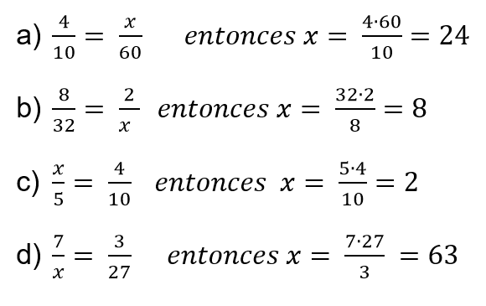


CÁLCULO DE TÉRMINOS DESCONOCIDOS
Encontrar el valor de la variable en los siguientes ejercicios.

Slide 15
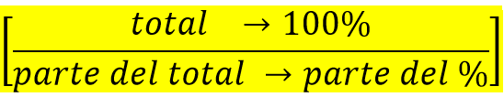

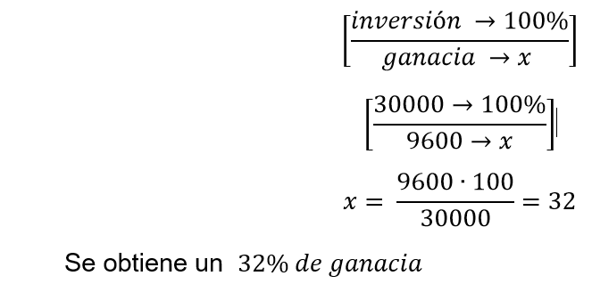

CÁLCULO DE PORCENTAJE
Estos son casos particulares de la proporción directa
Conocida como regla de tres simples.
Ejemplos
En un negocio , se invierten y se obtiene una ganancia de $9.600.
¿Cuál es el porcentaje de ganancia?
Siguiendo el esquema anterior

Slide 16

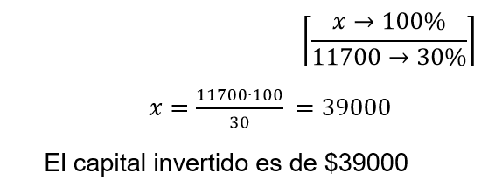

CÁLCULO DE PORCENTAJE
Ejemplos
Una persona pierde en un negocio $11.700 que corresponde al 30% del capital invertido
¿Cuál era el capital invertido?

Slide 17
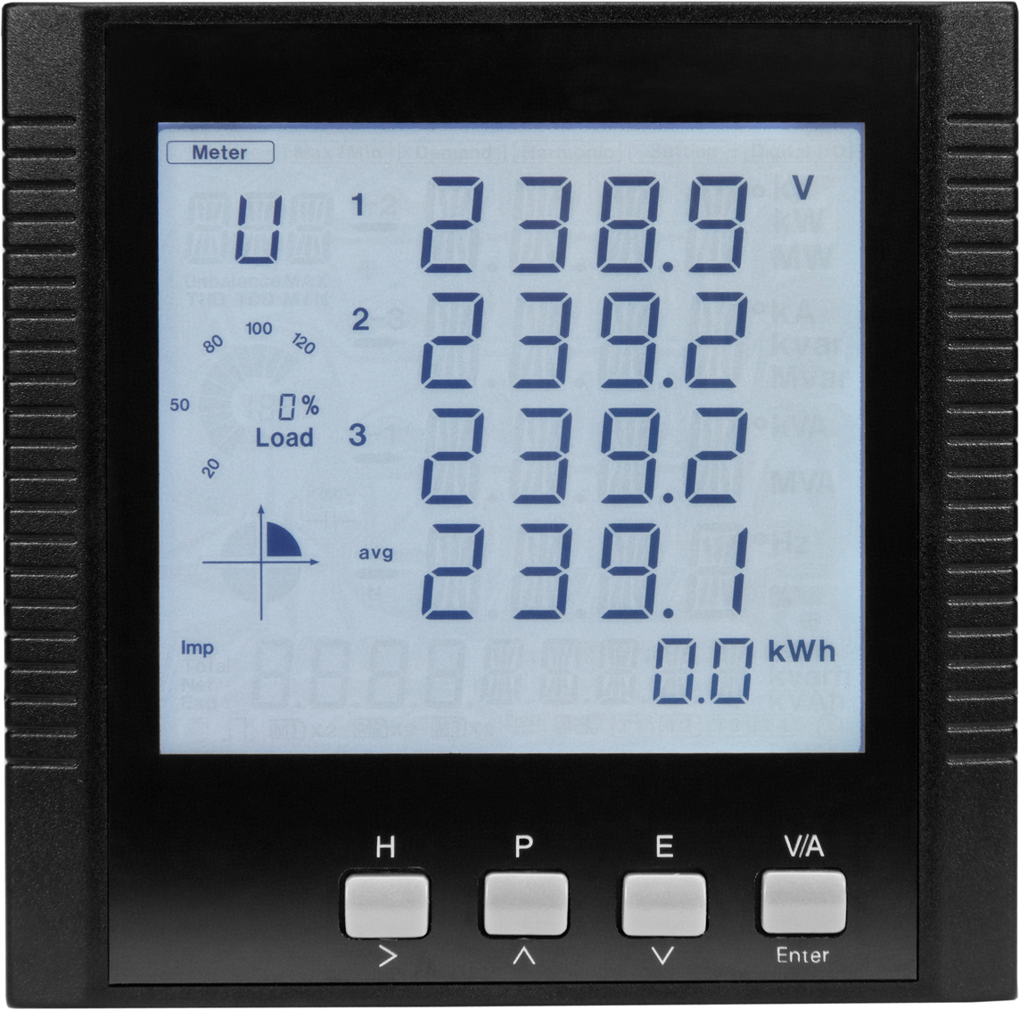
INCERTIDUMBRE
La incertidumbre de la medición es una forma de expresar el hecho de que, para un mensurando (dato medido) y su resultado de medición dados, no hay un solo valor, sino un número infinito de valores dispersos alrededor del resultado, que son consistentes con todas las observaciones de los datos y conocimientos que se tengan del mundo físico, y que con distintos grados de credibilidad pueden ser atribuidos al mensurando.
La definición del término Incertidumbre
Es un parámetro, asociado con el resultado de una medición, que caracteriza la dispersión de los valores que pudieran ser razonablemente atribuidos al mensurando.

Slide 18




FUENTES DE INCERTIDUMBRE
1
2
Definición incompleta de lo que se va a medir
Realización imperfecta de la medición
3
4
Conocimiento inadecuado de los efectos de las condiciones ambientales sobre las mediciones, o mediciones imperfectas de dichas condiciones ambientales
Errores de apreciación del operador en la lectura de instrumentos analógicos

Slide 19
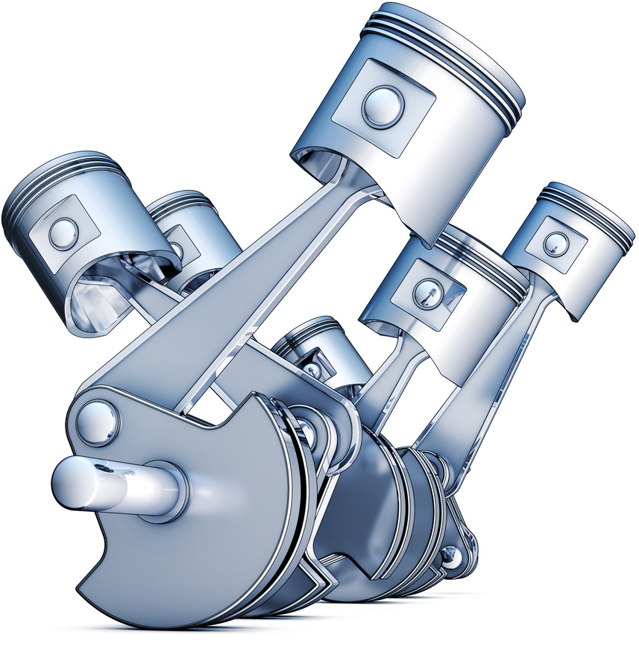


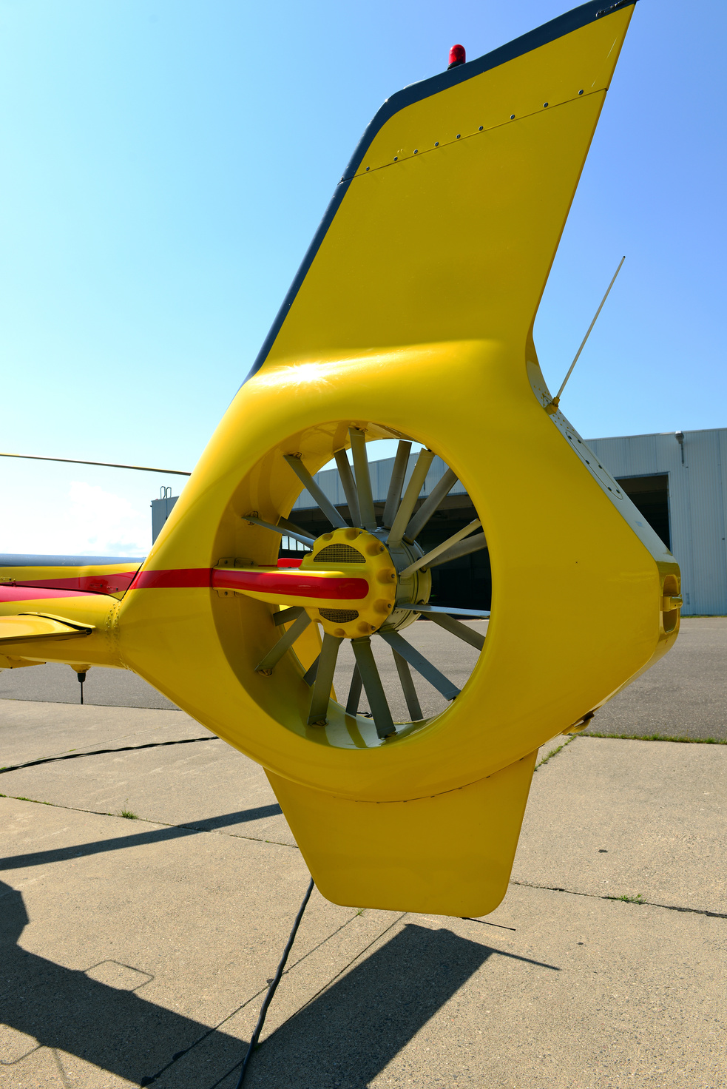
FUENTES DE INCERTIDUMBRE
El resultado de una medición está completo únicamente cuando está acompañado por una declaración cuantitativa de la incertidumbre, que expresa la calidad del mismo y permite valorar la confiabilidad en este resultado
5
6
Valores inexactos de patrones de medición y materiales de referencia
Valores inexactos de constantes y otros parámetros obtenidos de fuentes externas y usados en los algoritmos de reducción de datos
7
8
Aproximaciones y suposiciones incorporadas en los métodos y procedimientos de medición
Variaciones en observaciones repetidas del mensurando bajo condiciones aparentemente iguales.

Slide 20





Pequeñas corrientes de aire y vibraciones
INCERTIDUMBRE DE LA MEDICIÓN (PROCEDIMIENTOS ESTADÍSTICOS ÚTILES)
Variación de la atención del ojo del observador
El resultado de cada observación realizada en un proceso de medición depende de la acción de un gran número de factores que varían durante el proceso de medición de forma incontrolable (efectos aleatorios).
Variaciones de la temperatura, la humedad y la presión atmosférica
Variaciones de los momentos de fricción entre partes móviles de instrumentos mecánicos
Fluctuaciones del voltaje y la frecuencia de la red de alimentación eléctrica

Slide 21
Por esta razón, al repetir muchas veces una medición obtendremos, en general, diferentes valores en cada realización, algunos de los cuales pueden o no repetirse.
La experiencia demuestra que, por mucho que se trate, es imposible lograr la misma combinación de factores en cada observación repetida. Los fenómenos que cumplen estas condiciones se llaman fenómenos aleatorios y las variables que los caracterizan se denominan variables aleatorias.
Por tanto, el resultado de una medición es una variable aleatoria, para el tratamiento de las cuales se usan los métodos de la teoría de probabilidades y la estadística matemática.
Utilizaremos la letra mayúscula X para denotar la variable aleatoria (resultado de la medición) y su correspondiente minúscula, x, para uno de sus valores.
Las variables aleatorias se clasifican como Variable discreta o variable continua.

Slide 22
VARIABLE DISCRETA
Es aquella que se presenta en valores enteros.
1
2
3
POR EJEMPLO:
Número de trabajadores en el taller
Cantidad de EPP
Número de manómetros u otros instrumentos

Slide 23
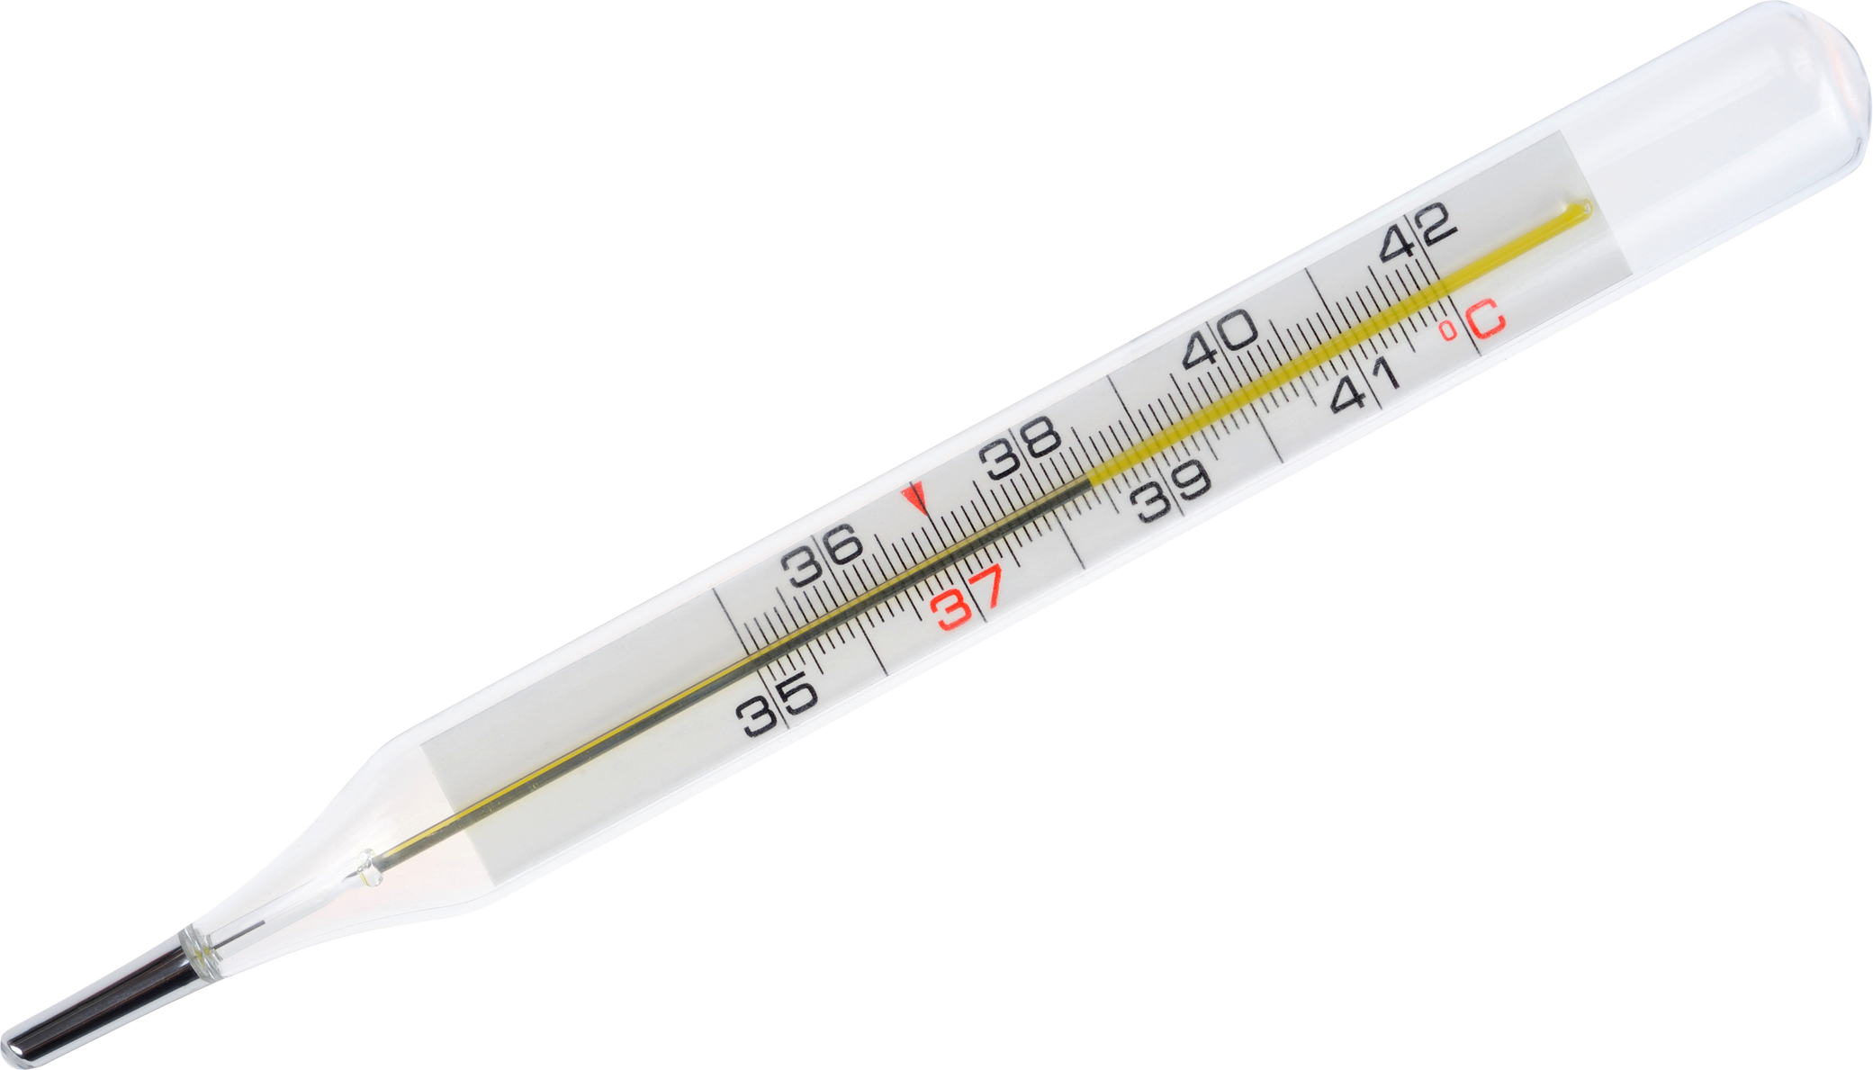
VARIABLE CONTINUA
Es aquella que se presenta a través de un intervalo.
Temperatura de un equipo de un sistema de refrigeración (ejemplos de temperatura).
Presión de aceite de un sistema equipo (ejemplos de presión).
POR EJEMPLO:
1
2

Slide 24
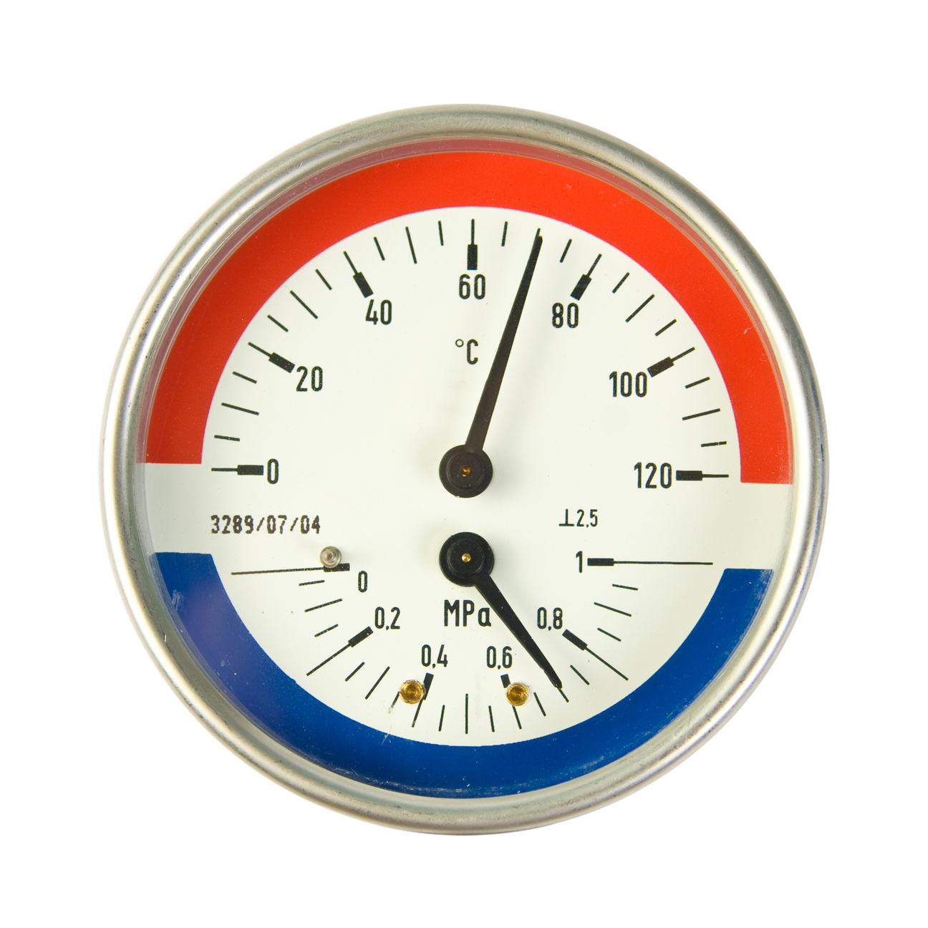
CARACTERÍSTICAS NUMÉRICAS DE UNA VARIABLE ALEATORIA
Resulta muy práctico caracterizar la variable aleatoria con ayuda de ciertas cantidades numéricas que la caracterizan globalmente.
Estas son las llamadas medidas de tendencia central y de dispersión, entre las cuales, las más usadas para el tratamiento de los resultados de las mediciones y de su incertidumbre son: la esperanza matemática (promedio o media aritmética), la varianza y la desviación estándar.

Slide 25
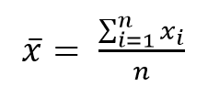

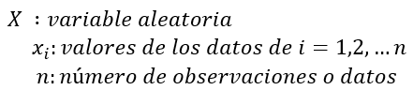
De acuerdo a la definición de esperanza matemática, para determinarla sería necesario contar con información sobre todos los posibles valores que podría tomar la variable aleatoria (población).
En la práctica, sin embargo, sólo contamos con un número limitado de observaciones (muestra) y, a partir de esta muestra, necesitamos estimar el valor de la esperanza matemática de la variable aleatoria. En calidad de estimador de la esperanza matemática se utilizará la media aritmética:
Donde

Slide 26
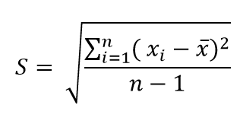
Puesto que no es posible conocer el valor exacto de la esperanza matemática (sino sólo su estimado), ni tampoco conocemos el valor exacto del mensurando, queda claro que el error sistemático de la medición no se puede conocer.
La esperanza matemática nos permite conocer a qué valor tiende la variable aleatoria, sin embargo, dos variables aleatorias pueden tener la misma esperanza matemática, pero una tener mayor dispersión de sus valores respecto a la esperanza matemática que la otra.
Para determinar que variable presenta mayor o menor dispersión, utilizaremos la desviación estándar:

Slide 27

MÉTODO DE EVALUACIÓN TIPO A DE LA INCERTIDUMBRE ESTÁNDAR
La incertidumbre de una magnitud de entrada obtenida a partir de observaciones repetidas bajo condiciones de repetibilidad, se estima sobre la base de la dispersión de los resultados de mediciones individuales.
Sólo cuando existe suficiente resolución en el proceso de medición, la dispersión de las observaciones podrá advertirse, puesto que se obtendrán un grupo de valores diferentes al repetir la medición en condiciones prácticamente iguales, algunos de los cuales pueden o no volver a aparecer.
Debemos de considerar algunas preguntas que pueden surgir:
1
¿Qué medidas se pueden elegir de acuerdo a los datos?
2
¿Cuáles son las más representativas?

Slide 28


MÉTODO DE EVALUACIÓN TIPO A DE LA INCERTIDUMBRE ESTÁNDAR
Se podría indicar que el promedio aritmético (media) es la más representativa de un grupo de datos, pero hay que considerar que tan dispersos (relacionada con la homogeneidad o heterogeneidad de la información) son los datos de la realidad.
1
Recordar que los datos son más homogéneas si están concentrados en torno a un valor central (generalmente la media aritmética)
2
Los datos son más heterogéneos si están más dispersos en torno a un valor central
Se podría indicar que el promedio aritmético (media) es la más representativa de un grupo de datos, pero hay que considerar que tan dispersos (relacionada con la homogeneidad o heterogeneidad de la información) son los datos de la realidad.

Slide 29
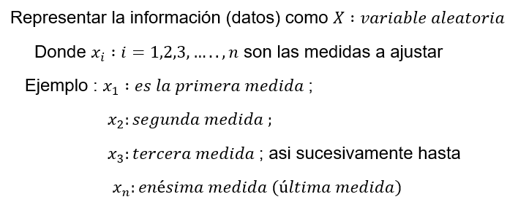

CONCEPTOS FUNDAMENTALES PARA COMPRENDER LA FÓRMULA

Slide 30
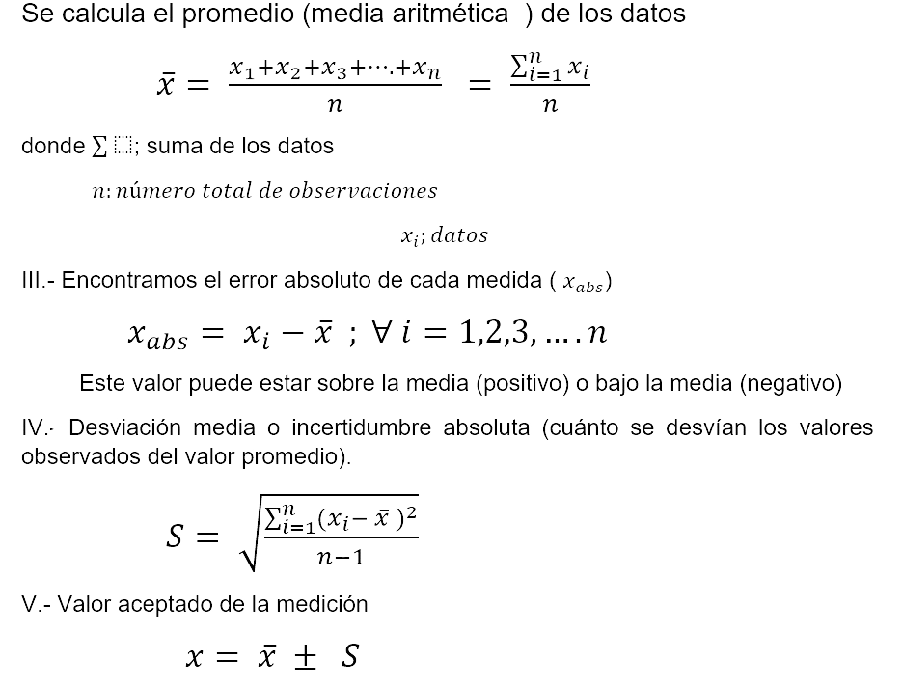
CONCEPTOS FUNDAMENTALES PARA COMPRENDER LA FÓRMULA

Slide 31
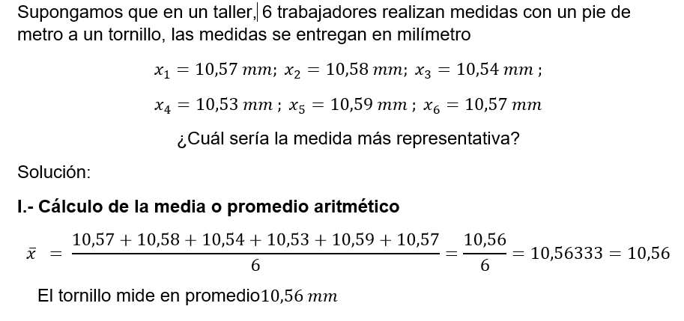
EJEMPLO CONCRETO

Slide 32
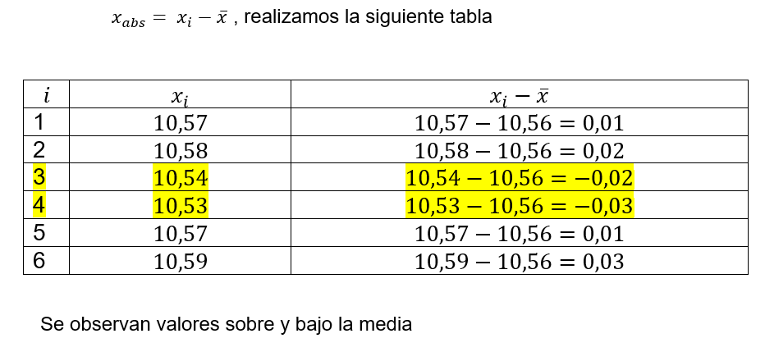
CÁLCULO DE ERROR ABSOLUTO

Slide 33

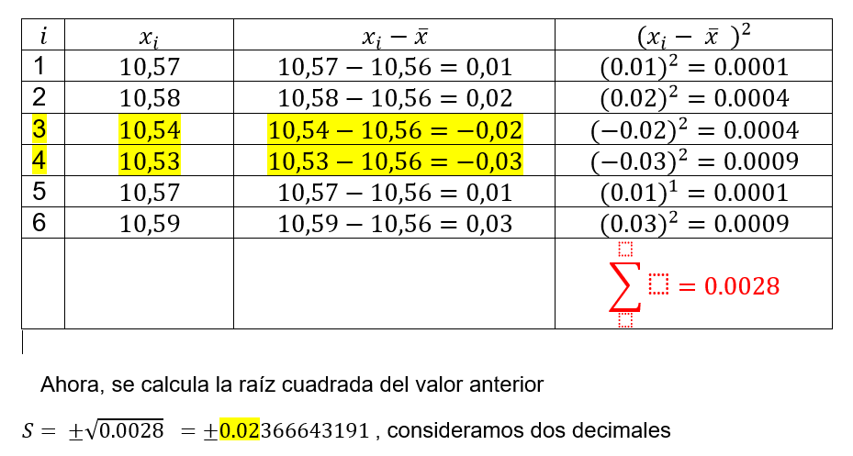
CÁLCULO DE INCERTIDUMBRE ABSOLUTA
A LA TABLA ANTERIOR, LE AGREGAMOS UNA COLUMNA

Slide 34

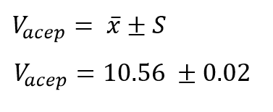
VALOR ACEPTADO

Slide 35


CONCLUSIONES

Slide 36
PREGUNTAS

Slide 37



Contacto
Teléfono: +569 6406 6491
Whatsapp: +569 6406 6491
Email: contacto@ore-mining.com
Web: www.oremining.cl

